Slide 1




Acciones que invitan al Espíritu
Mateo 14:22-23
Estudiar las escrituras no es una lectura pasiva ni una obligación rutinaria; es una conexión activa de energía espiritual.
Si apoyas tu teléfono desalineado en una base inalámbrica o con una funda demasiado gruesa, la energía no pasará. El Espíritu siempre está emitiendo señal, pero tú necesitas generar una alineación intencional.
💬 Dinámica de Apertura
¿Qué actividades o distracciones diarias sienten que funcionan como una "funda gruesa" que bloquea la carga de su energía espiritual?

Slide 2
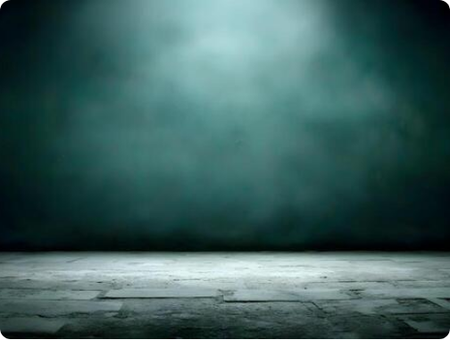


Salir de la Inercia Estática
La famosa lírica de la banda Audioslave dice: "I'll wait for you there, like a stone... alone" (Te esperaré allí como una piedra... solo).
Muchos estudiantes leen las escrituras exactamente de esa manera: "como una piedra", inmóviles, esperando pasivamente que la revelación caiga del cielo.
Sin embargo, el Espíritu Santo no enseña a objetos estáticos. Él enseña a buscadores activos que se mueven, preguntan y profundizan.
🧠 Reflexión Silenciosa
¿Has sentido alguna vez que lees por cumplir, como una "piedra", sin esperar que pase nada? ¿Cómo puedes romper hoy esa inercia estática?

Slide 3
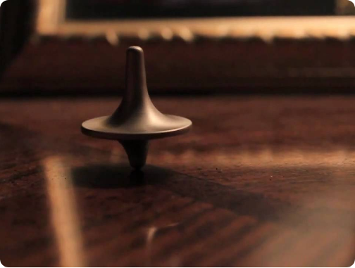

El Origen de tus Pensamientos
En la película Inception, se requiere un entorno preciso y un "tótem" (como un trompo que gira) para discernir el mundo real de los sueños.
El Espíritu implanta verdades sutiles en la mente. Necesitamos acciones que sirvan como nuestro tótem espiritual (anotar dudas, pausar, marcar) para discernir Su voz en medio del ruido del mundo.
1 Nefi 10:19: "Porque el que busca diligentemente, hallará..."
💬 Dinámica de Grupo
¿Qué "tótem" o acción física (como anotar en el margen o pausar 10 segundos) les ayuda a mantener la mente despierta mientras leen?

Slide 4

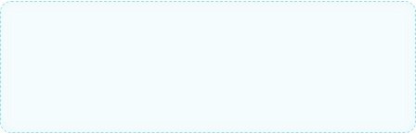
Actuar para Aprender
"Para aprender por la fe, debemos actuar y ser hacedores, y no meramente oyentes que reciben la influencia de forma pasiva. El Espíritu Santo no es un sabelotodo celestial que nos da respuestas si solo nos sentamos y no hacemos nada; es un maestro activo que requiere nuestro esfuerzo."
💬 Dinámica de Grupo
¿Cuál es la diferencia real entre ser un "oyente pasivo" de la palabra de Dios y ser un "hacedor activo" cuando abrimos las escrituras?
— Élder David A. Bednar, Cuórum de los Doce Apóstoles

Slide 5
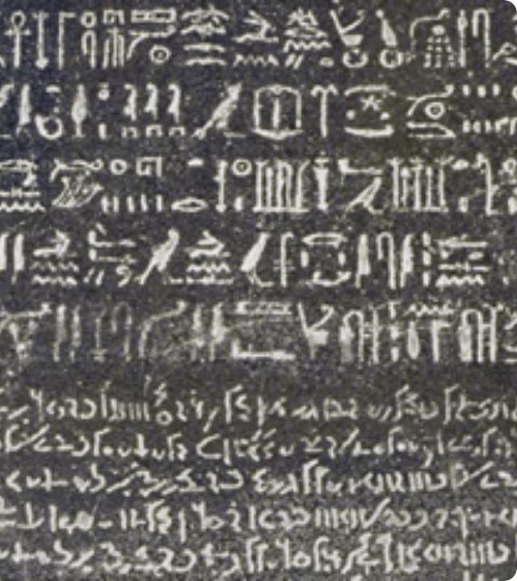

Descifra tu Código
En 1799, Jean-François Champollion descifró los jeroglíficos antiguos comparando activamente palabra por palabra usando el griego como puente. El texto cobró vida gracias a su acción deliberada.
Las escrituras a veces parecen jeroglíficos mudos, pero cuando usas herramientas (cruzar referencias, buscar palabras clave), el código se descifra y el Espíritu te habla hoy.
📝 Desafío de Escritura
Abre tu diario. Escribe una sola técnica de estudio activa que vas a probar hoy (por ejemplo, buscar el significado de una palabra difícil) para que tus escrituras dejen de estar en silencio.

